Slide 1
Выставка одной книги
К 190-летию создания пьесы А.С. Грибоедова «Горе от ума»
pptcloud.ru

Slide 2
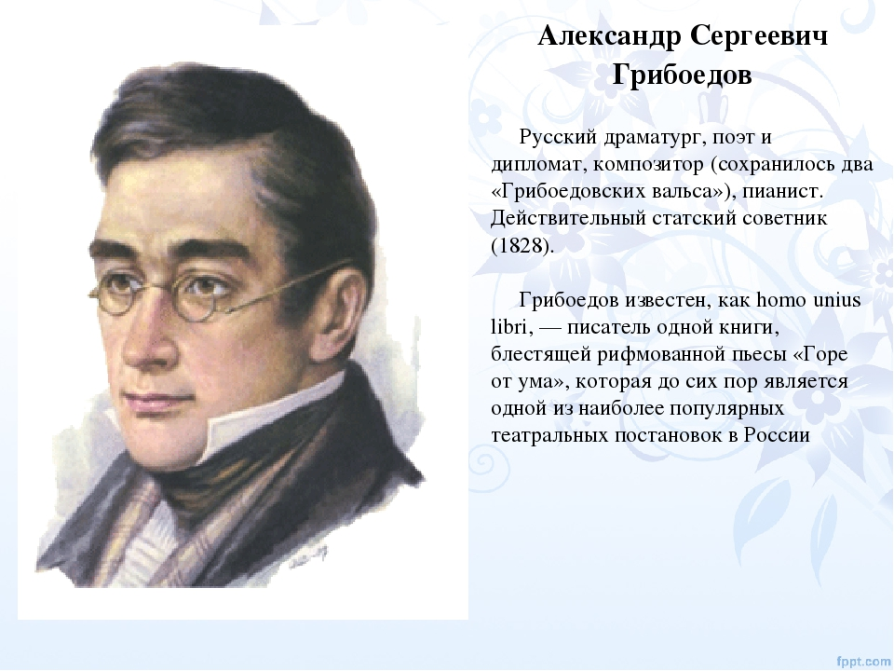

Slide 3


Slide 4
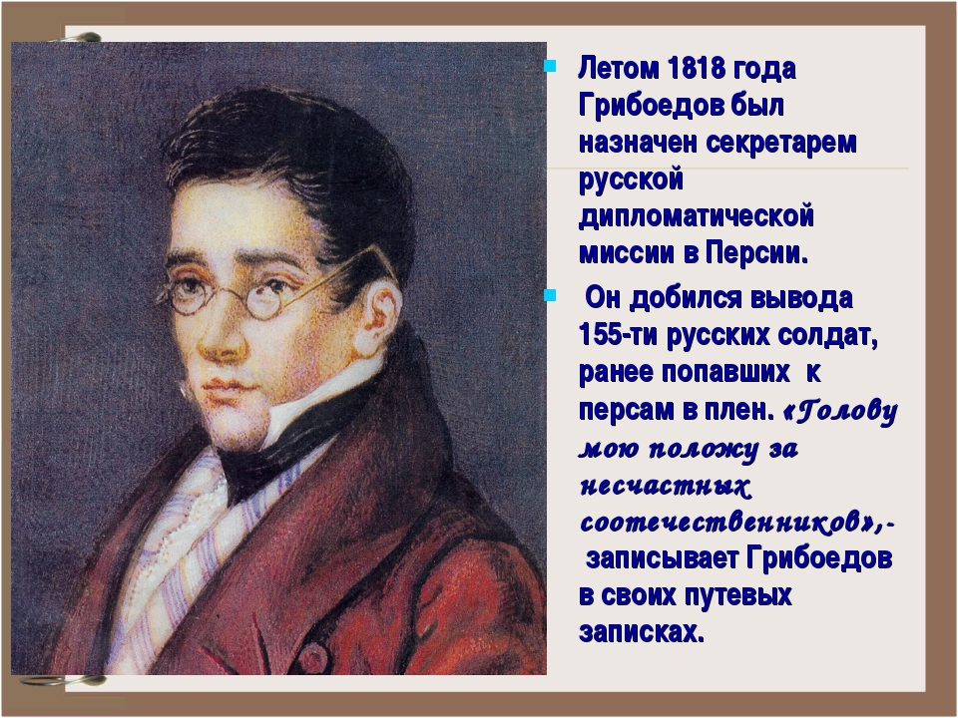

Slide 5


Slide 6


Slide 7
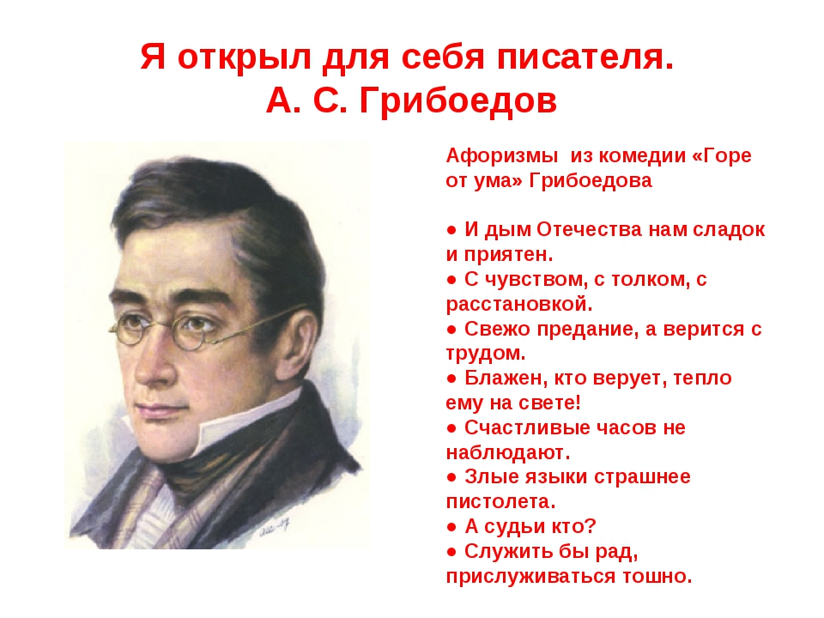

Slide 8
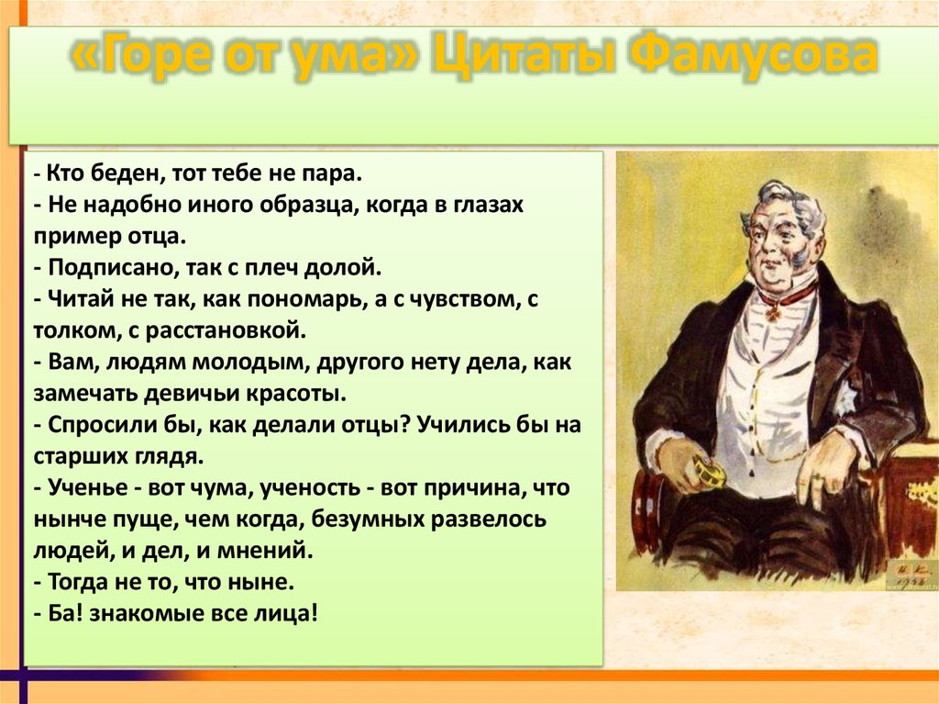

Slide 9


Slide 10
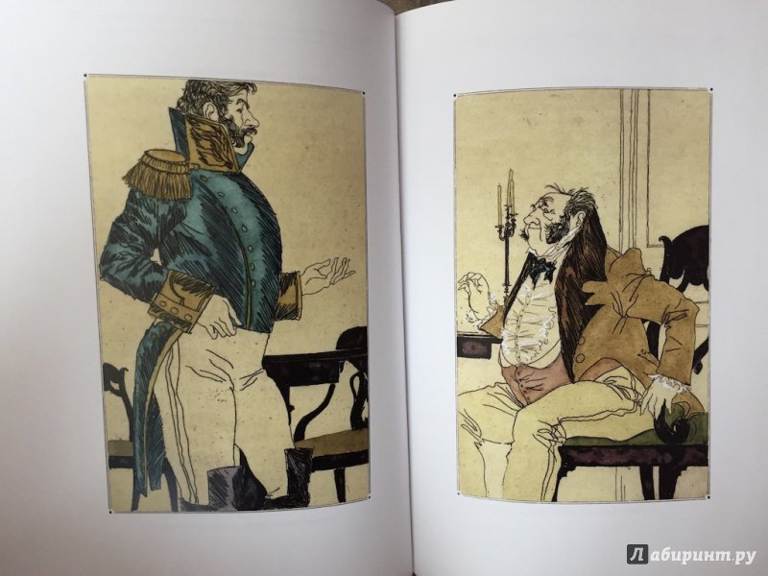

Slide 11
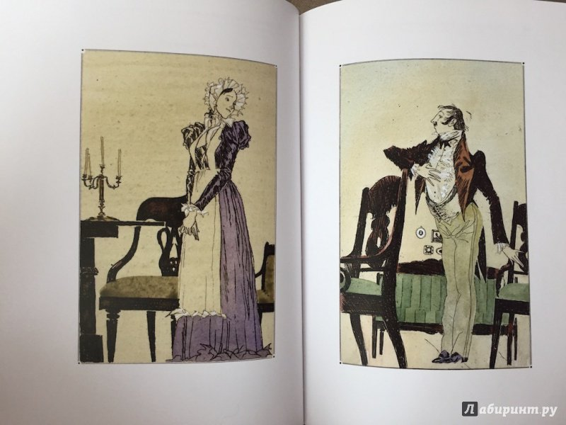

Slide 12
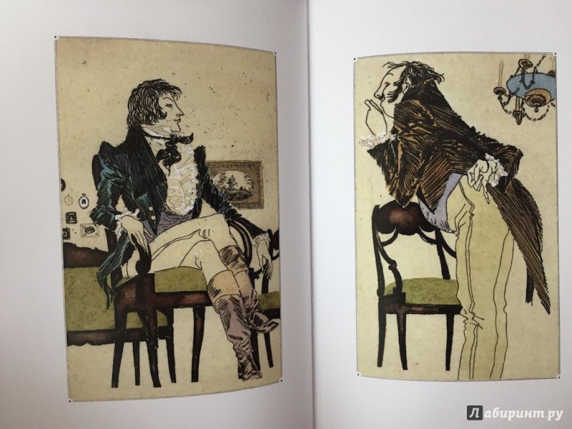

Slide 13
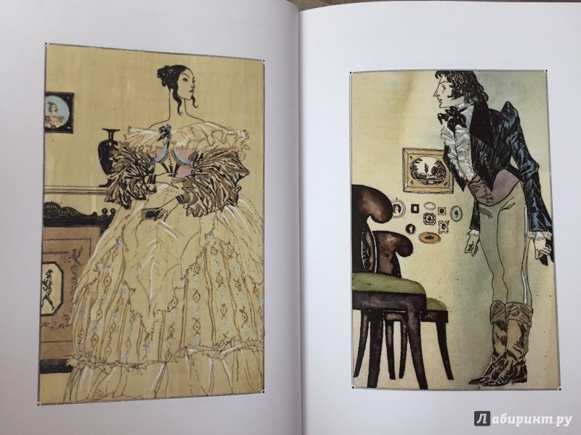

Slide 14
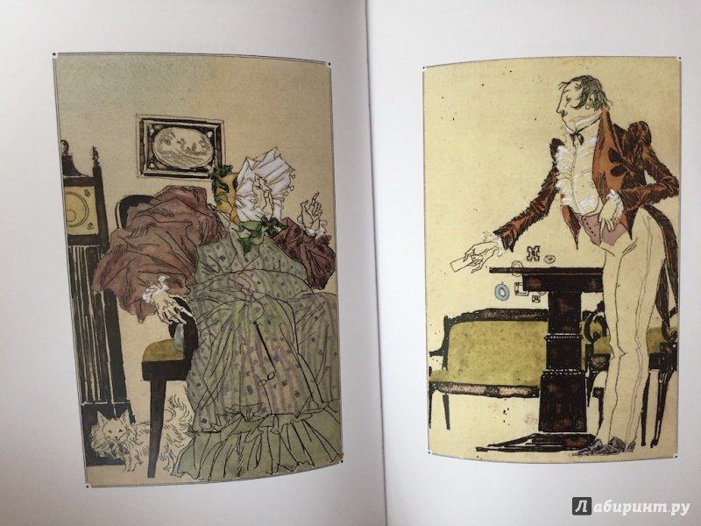

Slide 15
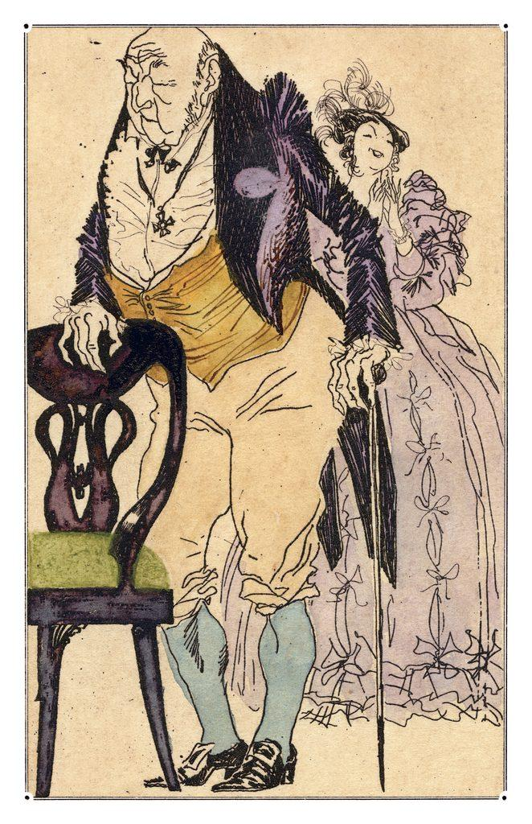

Slide 16
Спасибо за внимание !

